Slide 1
Pavouci
Členovci

Slide 2
Pavouci
cílová skupina: střední školy
anotace : charakteristické znaky řádu pavouků
klíčová slova : křižák obecný, běžník kopretinový, slíďák tatarský
autor: Kamila Černá
zpracováno: 2012

Slide 3
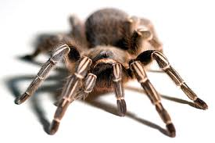
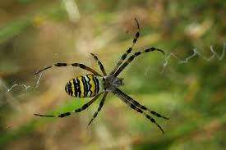
Zařazení
Říše : živočichové
Kmen : členovci
Podkmen: klepítkatci
Třída: pavoukovci
Řád : Pavouci

Slide 4
pavouci
chelicery
v základním článku jedová žláza, vyúsťuje na hrotu druhého článku
snovací bradavky
přeměnou končetin 10. a 11. zadečkového článku
vyúsťují před řitním otvorem
sekret tuhne, snován 4. párem kráčivých končetin
pavučina
síť- lapání kořisti
kokon- ochrana potomstva, výstelka hnízda

Slide 5
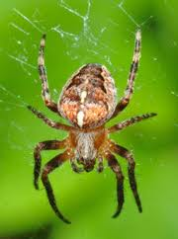
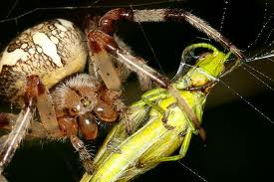
Křižákovití
svislé pavučiny, které stavějí výhradně dospělé samičky
na hlavohrudi 8 jednoduchých oček, jejich zorná pole na sebe navazují- pozoruje předměty ve značně širokém zorném úhlu
končetiny z 8 článků
na chodidlech háčky – pohyb po pavučině
křižák obecný

Slide 6
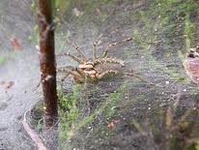
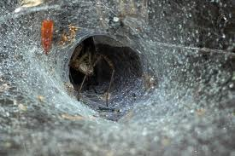
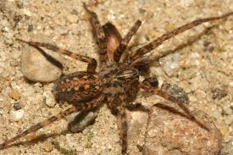
Pokoutníkovití
vodorovné pavučiny
husté, přecházejí do krátkého tunýlku
pokoutník domácí

Slide 7
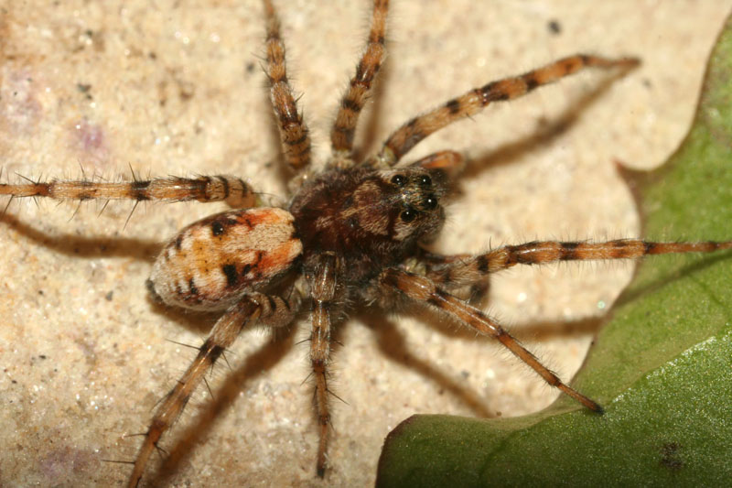
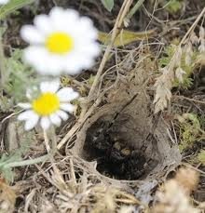
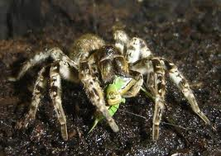
Slíďákovití
draví pavouci
loví kořist na zemi
žijí v dutinách nebo v podzemních chodbičkách vystlaných pavučinou
samičky nosí
na snovacích bradavkách pavučinové zámotky
po vylíhnutí mláďata na zádech
slíďák tatarský

Slide 8
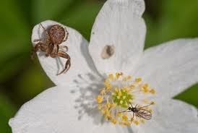
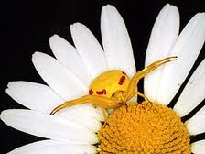
Běžníkovití
drobní pavoučci
obratní běžci dozadu i
do stran
nesnovají sítě
dospívající jedinci vypouštějí koncem léta unášivá vlákna-babí léto
běžník kopretinový

Slide 9
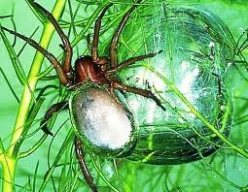
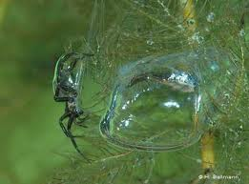
Vodouchovití
vodouch stříbřitý
vodní pavouk
plave
zvonovité hnízdo
snová pod vodou
ze spodu otevřené
vyplněné vzduchem,
který přináší
na chloupcích zadečku
z vodní hladiny
zde se i páří a vychovává mláďata
jediný náš pavouk, který se přizpůsobil k životu ve stojatých vodách

Slide 10
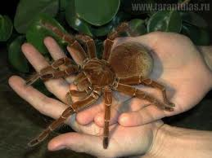
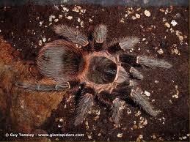
sklípkanovití
žijí v děrách na zemi
tělo pokryté dlouhými chlupy
dlouhověcí až 20 let
jed není příliš účinný – používají silná kusadla
loví menší živočichy – členovce, žáby, drobné ptáky
sklípkan huňatý
údajně byla jeho kořistí i kuřata

Slide 11
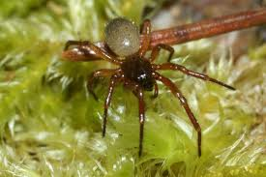
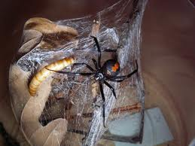
Snovačkovití
kořist omotávají lepivým vláknem
snovačka jedovatá
jeden z nejjedovatějších pavouků
australskými domorodci označovaná jako„ černá vdova “  samička nakládá se samečkem jako s kořistí
kouše při dotyku  není útočná
bolestivé kousnutí  nevolnost, částečné ochromení nervové soustavy, dýchací obtíže
cca 4,3% úmrtí, zejména děti

Slide 12
Použité zdroje
http://www.google.cz/search?hl=cs&gs_rn=0&gs_ri=serp&pq=sl%C3%AD%C4%8F%C3%A1k+tatarsk%C3%BD&cp=6&gs_id=1i&xhr=t&q=pavouci&bav=on.2,or.r_gc.r_pw.r_qf.&bpcl=39650382&biw=1366&bih=651&wrapid=tljp1355144611988038&um=1&ie=UTF-8&tbm=isch&source=og&sa=N&tab=wi&ei=d-rFUMy0HKGD4ATznYHoBw
http://www.google.cz/search?hl=cs&gs_rn=0&gs_ri=serp&pq=sl%C3%AD%C4%8F%C3%A1k+tatarsk%C3%BD&cp=6&gs_id=1i&xhr=t&q=pavouci&bav=on.2,or.r_gc.r_pw.r_qf.&bpcl=39650382&biw=1366&bih=651&wrapid=tljp1355144611988038&um=1&ie=UTF-8&tbm=isch&source=og&sa=N&tab=wi&ei=d-rFUMy0HKGD4ATznYHoBw
http://www.google.cz/search?hl=cs&gs_rn=0&gs_ri=serp&pq=k%C5%99i%C5%BE%C3%A1kovit%C3%AD&cp=8&gs_id=o&xhr=t&q=k%C5%99i%C5%BE%C3%A1k+obecn%C3%BD&bav=on.2,or.r_gc.r_pw.r_qf.&bpcl=39650382&biw=1366&bih=651&wrapid=tljp1355147679445214&um=1&ie=UTF-8&tbm=isch&source=og&sa=N&tab=wi&ei=WevFUNT_D8zb4QSs54GoCA
http://www.google.cz/imgres?q=k%C5%99i%C5%BE%C3%A1k+obecn%C3%BD&um=1&hl=cs&sa=N&tbo=d&biw=1366&bih=651&tbm=isch&tbnid=jWboc9kSllQrUM:&imgrefurl=http://cs.wikipedia.org/wiki/K%25C5%2599i%25C5%25BE%25C3%25A1kovit%25C3%25AD&docid=rzDWiZj6trlW-M&imgurl=http://upload.wikimedia.org/wikipedia/commons/thumb/f/f1/Araneus_diadematus_(aka).jpg/225px-Araneus_diadematus_(aka).jpg&w=225&h=303&ei=XevFUObXH8mJ4gTAnoCoBA&zoom=1&iact=hc&vpx=1049&vpy=2&dur=1367&hovh=242&hovw=180&tx=57&ty=110&sig=107209084479291599427&page=1&tbnh=149&tbnw=115&start=0&ndsp=25&ved=1t:429,r:6,s:0,i:102
http://www.google.cz/search?hl=cs&gs_rn=0&gs_ri=serp&pq=pavouci&cp=14&gs_id=1s&xhr=t&q=pokoutn%C3%ADkovit%C3%AD&bav=on.2,or.r_gc.r_pw.r_qf.&bpcl=39650382&biw=1366&bih=651&wrapid=tljp1355147775762436&um=1&ie=UTF-8&tbm=isch&source=og&sa=N&tab=wi&ei=uuvFUKS8GOmO4gSBtIHoAg
http://www.google.cz/search?hl=cs&gs_rn=0&gs_ri=serp&pq=pavouci&cp=14&gs_id=1s&xhr=t&q=pokoutn%C3%ADkovit%C3%AD&bav=on.2,or.r_gc.r_pw.r_qf.&bpcl=39650382&biw=1366&bih=651&wrapid=tljp1355147775762436&um=1&ie=UTF-8&tbm=isch&source=og&sa=N&tab=wi&ei=uuvFUKS8GOmO4gSBtIHoAg
http://www.google.cz/search?hl=cs&gs_rn=0&gs_ri=serp&pq=pokoutn%C3%ADkovit%C3%AD&cp=8&gs_id=d&xhr=t&q=pokoutn%C3%ADk+dom%C3%A1c%C3%AD&bav=on.2,or.r_gc.r_pw.r_qf.&bpcl=39650382&biw=1366&bih=651&bs=1&wrapid=tljp1355147961530210&um=1&ie=UTF-8&tbm=isch&source=og&sa=N&tab=wi&ei=b-zFUMipHImm4gSrkoDQCw
http://www.google.cz/imgres?q=sl%C3%AD%C4%8F%C3%A1kovit%C3%AD&um=1&hl=cs&sa=N&tbo=d&biw=1366&bih=651&tbm=isch&tbnid=PjvLKm140DNJWM:&imgrefurl=http://www.pavouci-cz.eu/%3Fceled%3DLycosidae&docid=dO42fGT4dhdRfM&imgurl=http://www.pavouci-cz.eu/Data/Arctosa%252520perita/obr_A_Arctosa_perita_80427.jpg&w=800&h=533&ei=-uzFUO7PF_L34QTzoIHgDQ&zoom=1&iact=hc&vpx=438&vpy=133&dur=1679&hovh=183&hovw=275&tx=120&ty=107&sig=107209084479291599427&page=1&tbnh=145&tbnw=242&start=0&ndsp=31&ved=1t:429,r:2,s:0,i:90
http://www.google.cz/search?hl=cs&gs_rn=0&gs_ri=serp&pq=sl%C3%AD%C4%8F%C3%A1kovit%C3%AD&cp=6&gs_id=b&xhr=t&q=sl%C3%AD%C4%8F%C3%A1k+tatarsk%C3%BD&bav=on.2,or.r_gc.r_pw.r_qf.&bpcl=39650382&biw=1366&bih=651&bs=1&wrapid=tljp135514820254628&um=1&ie=UTF-8&tbm=isch&source=og&sa=N&tab=wi&ei=YO3FUJyJGOeE4ATZpYCoDw
http://www.google.cz/search?hl=cs&gs_rn=0&gs_ri=serp&pq=sl%C3%AD%C4%8F%C3%A1kovit%C3%AD&cp=6&gs_id=b&xhr=t&q=sl%C3%AD%C4%8F%C3%A1k+tatarsk%C3%BD&bav=on.2,or.r_gc.r_pw.r_qf.&bpcl=39650382&biw=1366&bih=651&bs=1&wrapid=tljp135514820254628&um=1&ie=UTF-8&tbm=isch&source=og&sa=N&tab=wi&ei=YO3FUJyJGOeE4ATZpYCoDw
http://www.google.cz/imgres?q=b%C4%9B%C5%BEn%C3%ADkovit%C3%AD&um=1&hl=cs&sa=N&tbo=d&biw=1366&bih=651&tbm=isch&tbnid=QNZZatiOt-533M:&imgrefurl=http://www.lafoto.cz/%3Fattachment_id%3D435&docid=1V2FcC1pZgkaTM&itg=1&imgurl=http://www.lafoto.cz/wp-content/uploads/2011/06/DSC0829.jpg&w=839&h=562&ei=8e3FUNKOGbLO4QSh-oDADg&zoom=1&iact=hc&vpx=374&vpy=188&dur=70&hovh=184&hovw=274&tx=76&ty=89&sig=107209084479291599427&page=1&tbnh=137&tbnw=209&start=0&ndsp=28&ved=1t:429,r:9,s:0,i:111
http://www.google.cz/search?hl=cs&gs_rn=0&gs_ri=serp&pq=b%C4%9B%C5%BEn%C3%ADkovit%C3%AD&cp=5&gs_id=d&xhr=t&q=b%C4%9B%C5%BEn%C3%ADk+kopretinov%C3%BD&bav=on.2,or.r_gc.r_pw.r_qf.&bpcl=39650382&biw=1366&bih=651&bs=1&wrapid=tljp1355148400361210&um=1&ie=UTF-8&tbm=isch&source=og&sa=N&tab=wi&ei=J-7FUN7hCarf4QSKoIG4CA
http://www.google.cz/search?hl=cs&gs_rn=0&gs_ri=serp&pq=vodouchovit%C3%AD&cp=8&gs_id=e&xhr=t&q=vodouch+st%C5%99%C3%ADb%C5%99it%C3%BD&bav=on.2,or.r_gc.r_pw.r_qf.&bpcl=39650382&biw=1366&bih=651&wrapid=tljp1355148556943210&um=1&ie=UTF-8&tbm=isch&source=og&sa=N&tab=wi&ei=xO7FUOrRAebh4QSnwICQDA
http://www.google.cz/search?hl=cs&gs_rn=0&gs_ri=serp&pq=vodouchovit%C3%AD&cp=8&gs_id=e&xhr=t&q=vodouch+st%C5%99%C3%ADb%C5%99it%C3%BD&bav=on.2,or.r_gc.r_pw.r_qf.&bpcl=39650382&biw=1366&bih=651&wrapid=tljp1355148556943210&um=1&ie=UTF-8&tbm=isch&source=og&sa=N&tab=wi&ei=xO7FUOrRAebh4QSnwICQDA
http://www.google.cz/search?hl=cs&gs_rn=0&gs_ri=serp&pq=vodouchovit%C3%AD&cp=13&gs_id=21&xhr=t&q=skl%C3%ADpkanovit%C3%AD&bav=on.2,or.r_gc.r_pw.r_qf.&bpcl=39650382&biw=1366&bih=651&wrapid=tljp1355148712255336&um=1&ie=UTF-8&tbm=isch&source=og&sa=N&tab=wi&ei=ZO_FULW7CKaA4gTDkYDIBA
http://www.google.cz/search?hl=cs&gs_rn=0&gs_ri=serp&pq=skl%C3%ADpkanovit%C3%AD&cp=11&gs_id=m&xhr=t&q=skl%C3%ADpkan+hu%C5%88at%C3%BD&bav=on.2,or.r_gc.r_pw.r_qf.&bpcl=39650382&biw=1366&bih=651&wrapid=tljp1355148767520214&um=1&ie=UTF-8&tbm=isch&source=og&sa=N&tab=wi&ei=l-_FUIyhNqaF4gT28YHoDA
http://www.google.cz/search?num=10&hl=cs&site=imghp&tbm=isch&source=hp&biw=1366&bih=651&q=snova%C4%8Dkovit%C3%AD&oq=snova%C4%8Dkovit%C3%AD&gs_l=img.12..0i10i24.2545.5168.0.6581.12.12.0.0.0.0.16.131.12.12.0...0.0...1ac.1.AEiG86hKFQA
http://www.google.cz/search?num=10&hl=cs&site=imghp&tbm=isch&source=hp&biw=1366&bih=651&q=snova%C4%8Dka+jedovat%C3%A1&oq=snova%C4%8Dka+jedovat&gs_l=img.1.0.0j0i24l2.1023.13606.0.15617.22.8.3.11.14.0.16.118.8.8.0...0.0...1ac.1.jnYhZdGkMEk

